Slide 1
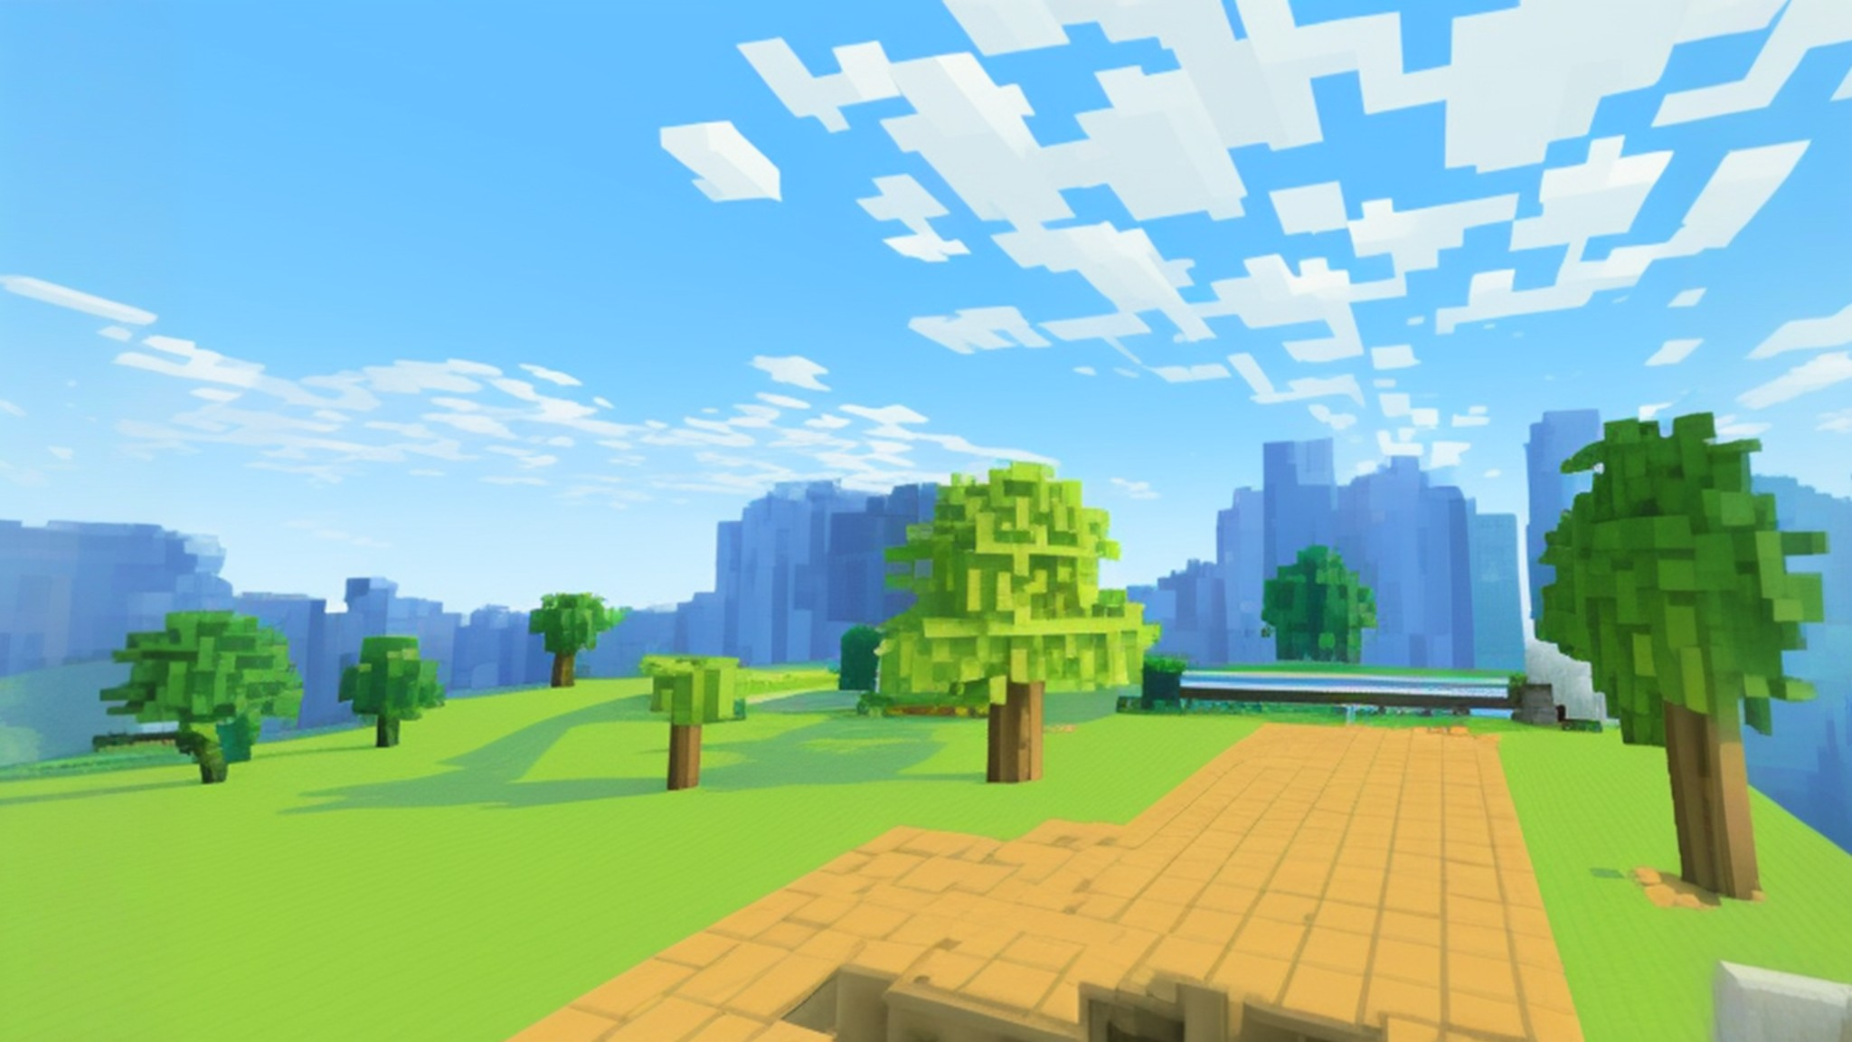



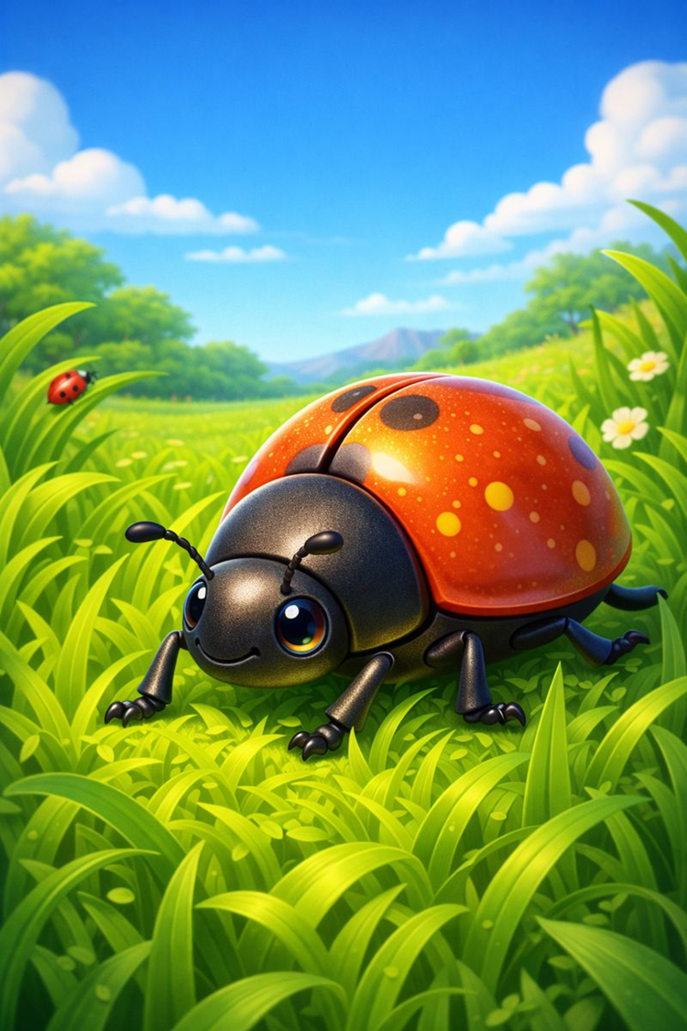
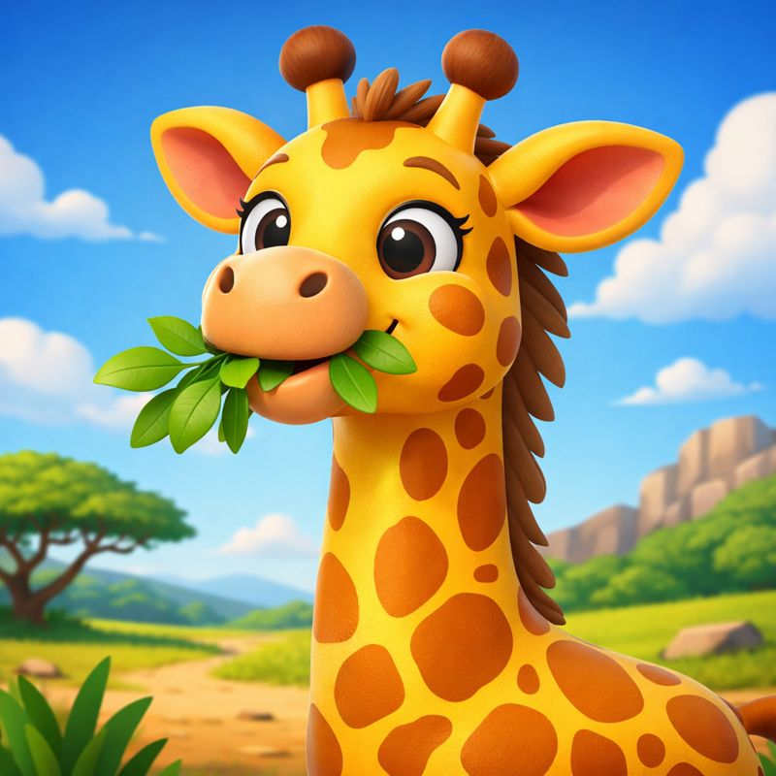
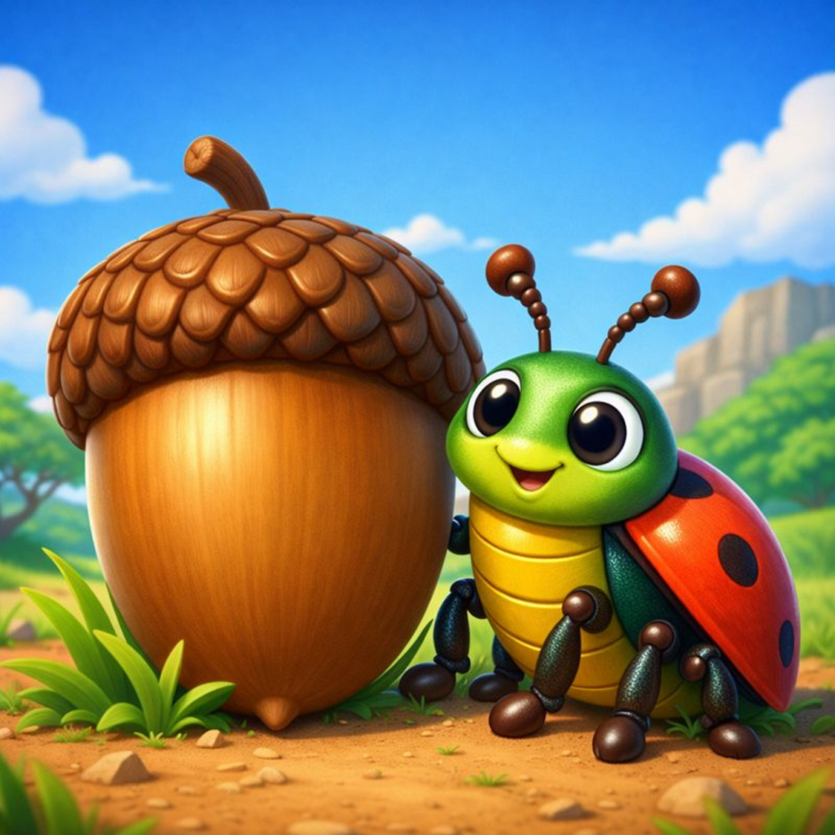
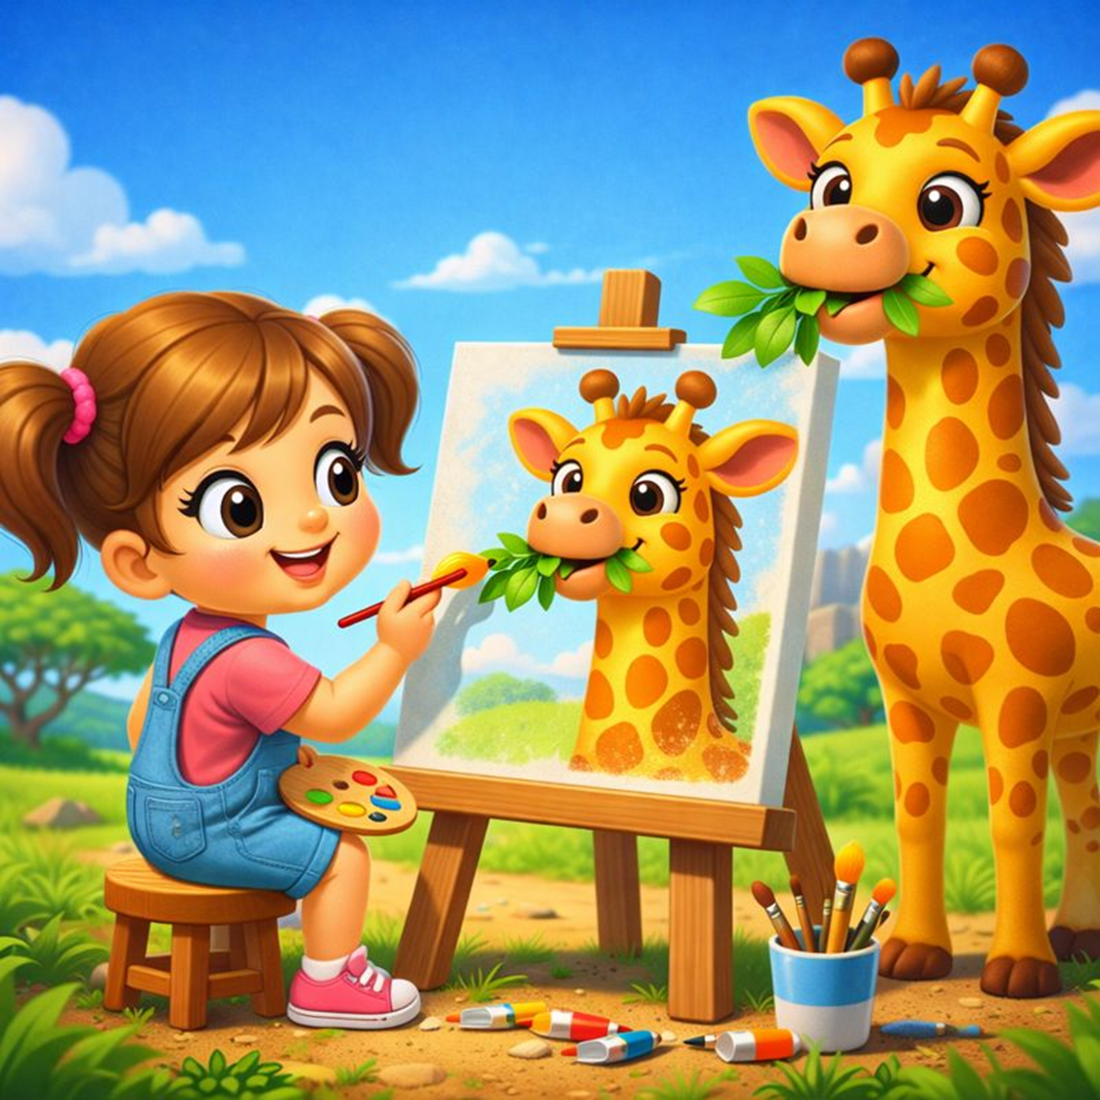

МАЛЛЮЄ
ЖОЛУДЯ
ПОВЗЕ
ЖИВЕ
ЖИРАФ
ТРАВІ
ЖАННА
ЖОВТИЙ
БІЛЯ
ЖИРАФ
ЖУК
ЖУК
ЛИСТЯ
ЗЕЛЕНІЙ
ЗООПАРКУ
ЖИРАФА
ЖУЄ
СИДИТЬ
У
ПО

